Slide 1

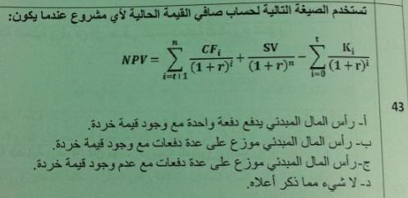
الجواب فقره ب

